Slide 1
【タイトル】えひめイベントナビ
【サブタイトル】～あなたにぴったりのイベントが、自動で届く～
【選択したテーマ名】ライフスタイル・パーソナルナビ
【所属・チーム名】人間環境大学 ２年２組

Slide 2
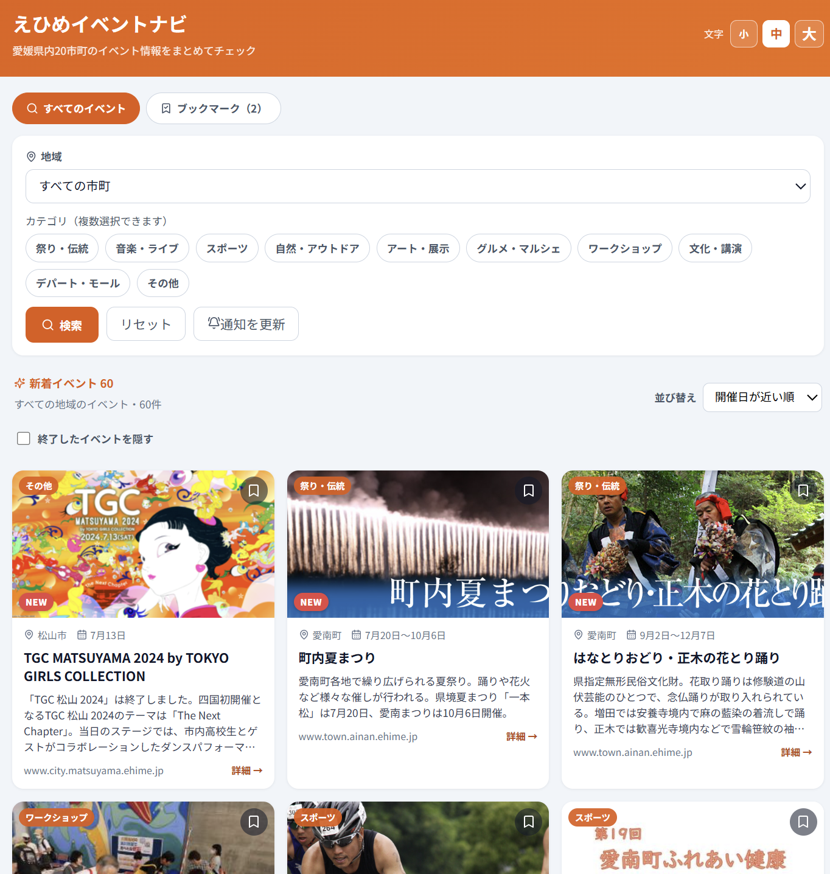
課題
愛媛のイベント情報は散らばっている
• イベント情報が市役所・観光協会・商業施設など、サイトごとにバラバラ
• 「今週どこで何がある？」を調べるのに複数サイトの巡回が必要
• 地域や興味で横断的に探せる仕組みがない
→ 一箇所にまとめて
地域・カテゴリで探せるサービスが欲しい
https://event-searcher-server.vercel.app
2

Slide 3
主な機能
ユーザー画面
管理画面
• サイト登録・AI固定カテゴリ設定
• 試し取得（保存せず候補確認）
• イベント個別編集・AI要約やり直し
• 統計・カテゴリ/エリア内訳
• キーワード検索（イベント名・会場・内容）
• 市町 × カテゴリ（複数選択）で絞り込み
• 終了イベントの非表示切替
• ブックマーク（localStorage保存）
• 通知機能
https://event-searcher-server.vercel.app
3

Slide 4
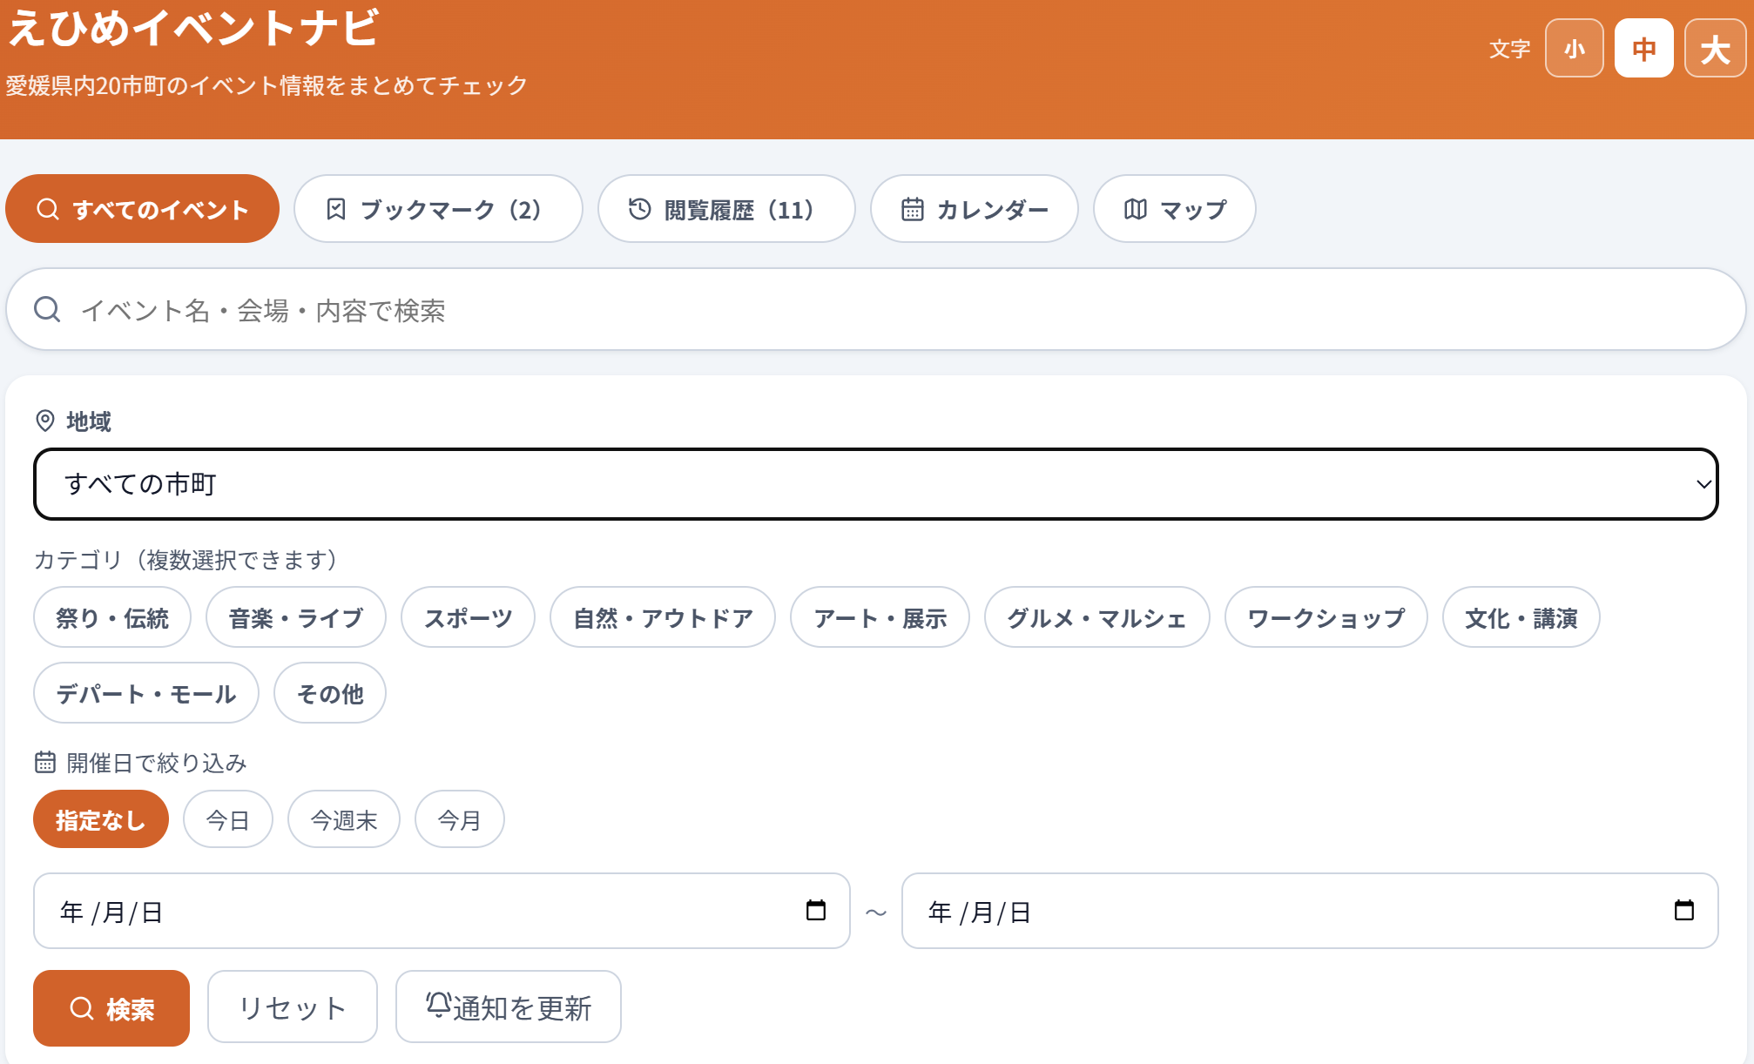
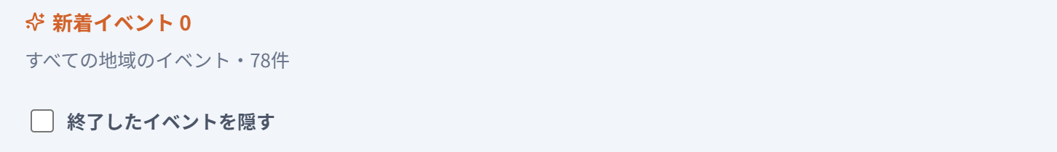
主な機能
ユーザー画面
キーワード検索
市町×カテゴリ（複数選択）
開催日での絞り込み
終了イベントの非表示切り替え
https://event-searcher-server.vercel.app
3

Slide 5
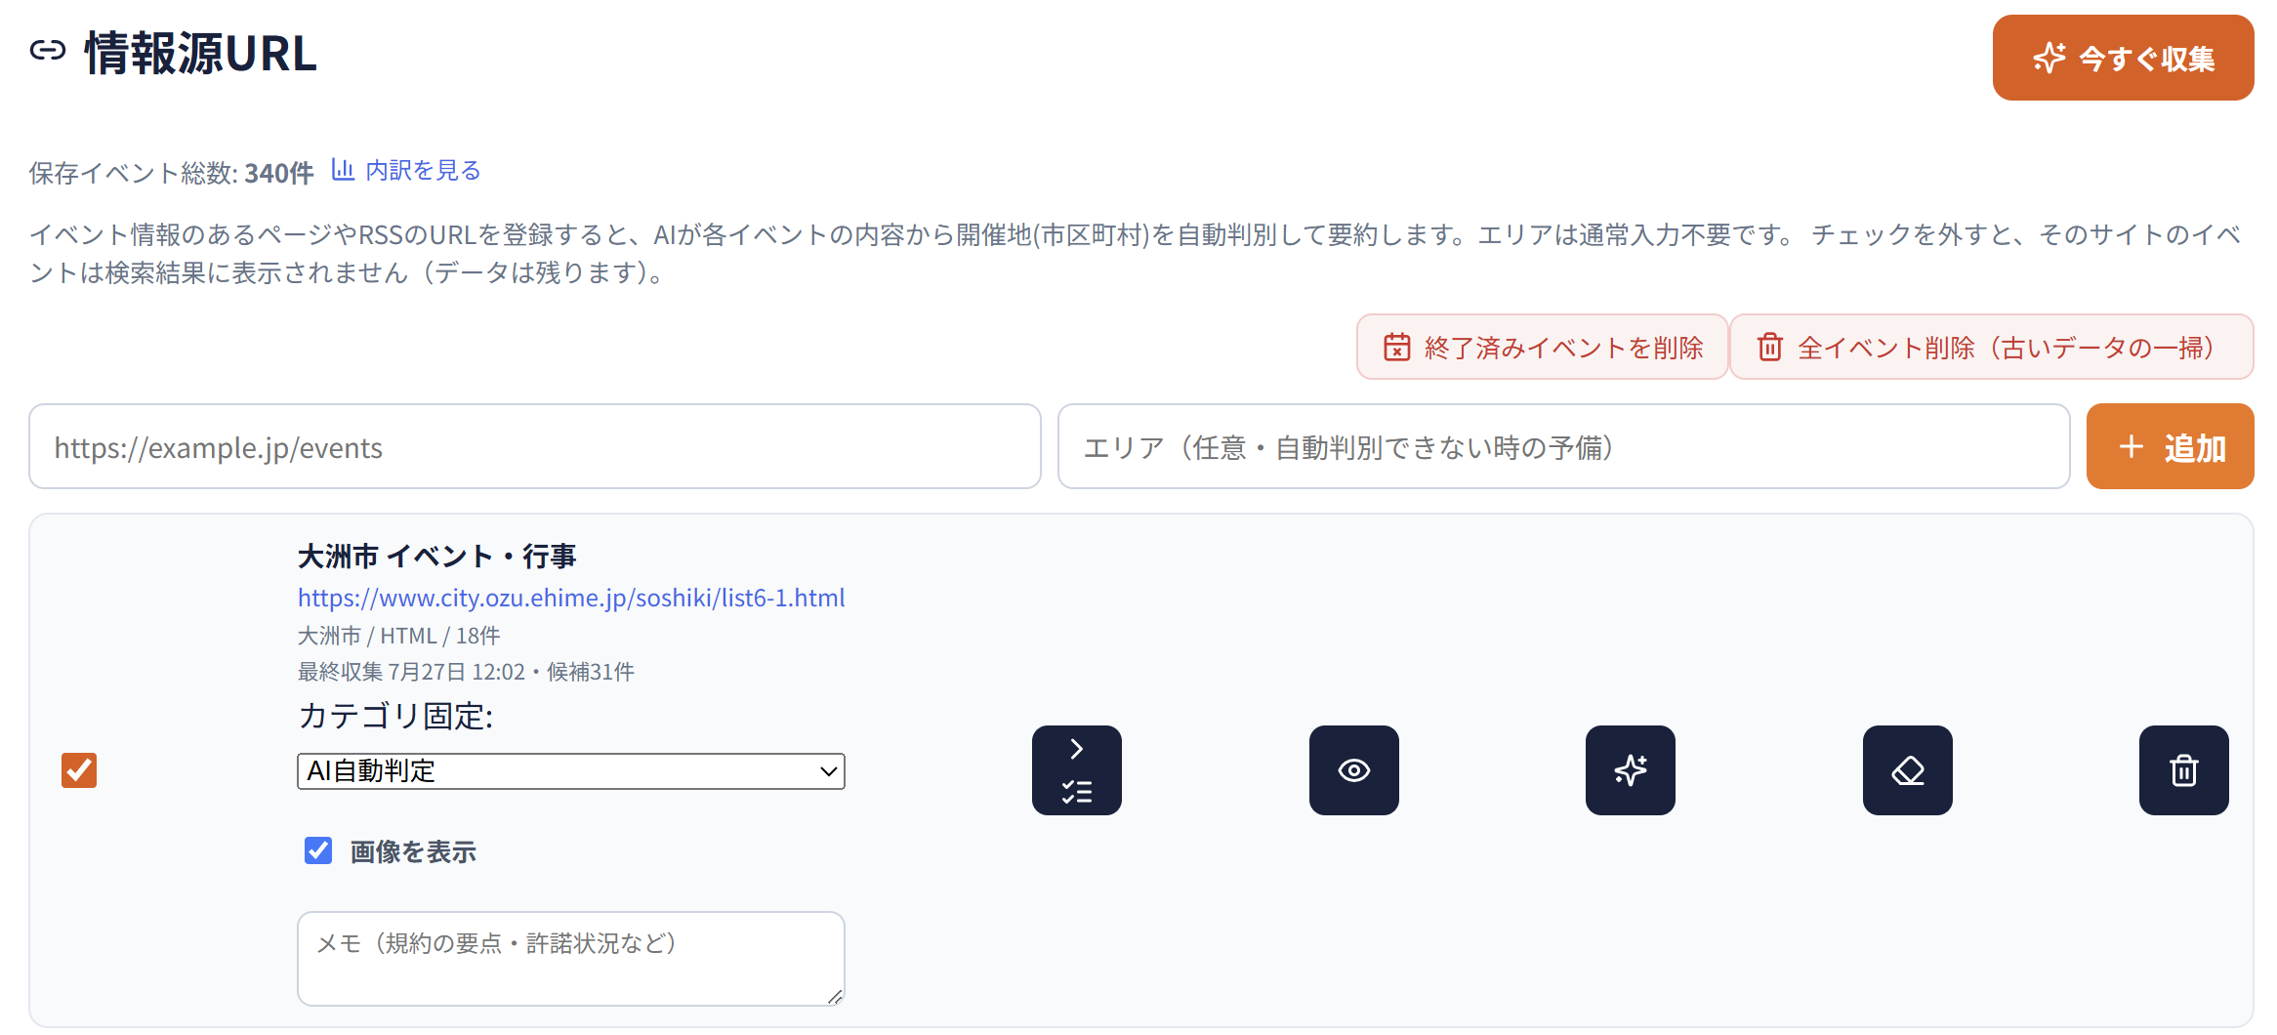
管理画面
主な機能
サイト登録
固定カテゴリ設定
https://event-searcher-server.vercel.app
3

Slide 6
パーソナライズ
使うほど自分向けになる
好みの学習
履歴と通知
• ブックマークは強い好み、閲覧履歴は弱い好み
• カテゴリ・エリアをスコア化し上位8件を提示
• ブックマーク済み・終了イベントは除外
• 閲覧履歴タブに最大120件を保存
• 履歴はいつでも消去できる
• 条件に合う新着だけをWeb Push通知
→ 履歴と好みの計算は端末内(localStorage)で完結。サーバーへ送信しない
4

Slide 7
地図・カレンダーで探す
「どこで」「いつ」から探せる
地図で探す
カレンダーで探す
• 現在地を中心に会場のピンを表示
• Leaflet + OpenStreetMap / クラスタ表示
• 地域・カテゴリの絞り込みと連動
• 月表示で日ごとにカテゴリを表示
• 日付を押すとカテゴリ別に展開
• 今日 / 今週末 / 今月 / 期間指定
→ 座標はAIが本文から会場名・住所を抽出し、OSM Nominatimでジオコーディング 取得できない場合は市町の中心座標にフォールバック
5

Slide 8
ユーザー体験
• シンプルなレイアウトで操作感が向上
• PWAなのでApp Store・Google Playへの申請が不要
コスト削減。ホーム画面に追加してアプリのように使える
• 最新のイベント通知が届くのでアプリに気づきやすい
• 文字サイズを小・中・大で切替
設定は端末に保存
• スクロール後に「トップへ戻る」を表示
動きを減らす設定にも対応
• スマホ最適化
タブ横スクロール / 1カラム / 全画面の詳細表示
6

Slide 9
技術スタック
フロント
TypeScript / React 18 / Vite / lucide-react（PWA）
API
TypeScript / Hono
AI
Amazon Bedrock GLM-5
DB
Amazon DynamoDB
ホスティング
Vercel（Cron・SPA配信）
その他
aws4fetch(SigV4) / モノレポ(npm workspaces) / AWS CDK / GitHub
7

Slide 10
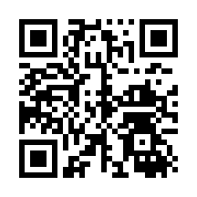
技術的チャレンジ
様々なサイトに対応できるように工夫
(正規表現+ページネーションで実現）
▶
▶
▶
webサイトからAIがデータ収集、要約
Hono+GLM-5
データベースに登録
DynamoDB
DBから必要なデータを取得
API /events
ブラウザに表示
React PWA
イベントサイトを登録
▶
↑ Vercel Cron が1日1回、自動で収集を実行
Vercelの1回のリクエストにつき60秒制限ー＞収集を50秒で終了させる（取得済みはスキップ）
• AWS SDKを使わず aws4fetch でSigV4署名し、Bedrock/DynamoDBを軽量に直接呼び出し
8

Slide 11
AI使用における工夫
そのまま使うと崩れる箇所に対策
• 一覧ページを保存しない
• 文字化けを検出して再試行
• 日付・カテゴリを正規化
• 重複を防止
• 並列化しない
atodekesu
9

Slide 12
データ収集する上での著作権への配慮
差別化ポイント
• 全登録サイトの robots.txt（検索エンジン、AIのデータ取集ルール）・利用規約を個別に調査
• 自治体公式サイトを優先（リスク低）、規約が厳しいサイトは画像OFF/除外
• 方針: 画像は表示しない・要約は短く・必ず元記事へリンク送客
• 管理画面にサイト別の画像ON/OFF・規約メモ機能を実装
今後の展望
• 常時起動サーバーへ移行し、60秒制限を撤廃（自宅サーバー / Render 等）
• 参照元から消えたイベントの同期、終了イベントの自動整理
• 収集対象サイトの拡大（20市町を網羅）
• 通知の配信時刻を固定し深夜は送らない 19時に通知
• 多言語化（vercelの60秒制限により厳しい）
8

Slide 13
まとめ
✓ 愛媛県内のイベントが一目でわかるサイトを作成
✓ TypeScript + React + Hono + Bedrock GLM-5 + DynamoDB を Vercel で運用
✓ スクレイピング〜AI要約〜表示までを自動化し、愛媛のイベントを一元化
✓ 時間制限・AI特性・著作権といった制約に、現実的な工夫で対応
データの出典
https://www.city.matsuyama.ehime.jp/kanko/kankoguide/matsurievent/index.html
https://www.city.imabari.ehime.jp/event/
https://www.city.ozu.ehime.jp/soshiki/list6-1.html
https://www.town.ainan.ehime.jp/kanko/sightseeing/matsuri/
12

